Slide 1
Proyecto: Desarrollo Web en Entorno Servidor
Francisco Ruiz Espinosa
(Rubén Sánchez Martínez)
Sergio Velasco Mayordomo

Slide 2

CVeloper
DIFICULTADES
Desconocimiento de GIT.
Revertir cambios, Conflictos, GitKraken...
Consulta MySQL muy compleja.
Entidad-Relación, variantes, tests, tiempos...
Gran cantidad de páginas distintas.
Organización, reparto del trabajo…

Slide 3
CVeloper
HERRAMIENTAS UTILIZADAS
Herramientas de control de versiones (GIT):
GitHub
GitKraken
Consola (Linux: Bash, Windows: GitBash)

Slide 4
CVeloper
HERRAMIENTAS UTILIZADAS
Manejo de Bases de Datos:
Base de Datos MySQL (no SQL, Maria DB)
Consola y PHPMyAdmin (pruebas)
MySQL Workbench (test, tiempos, stats)

Slide 5
CVeloper
FORMA DE TRABAJO
Organización y reparto de tareas: TODOs.
Investigación:
Soluciones para la consulta compleja.
Cambio a base de datos no SQL.
Reuniones grupales: “oficina” CentroCentro.
Trabajo desde casa: coordinación con GIT.

Slide 6
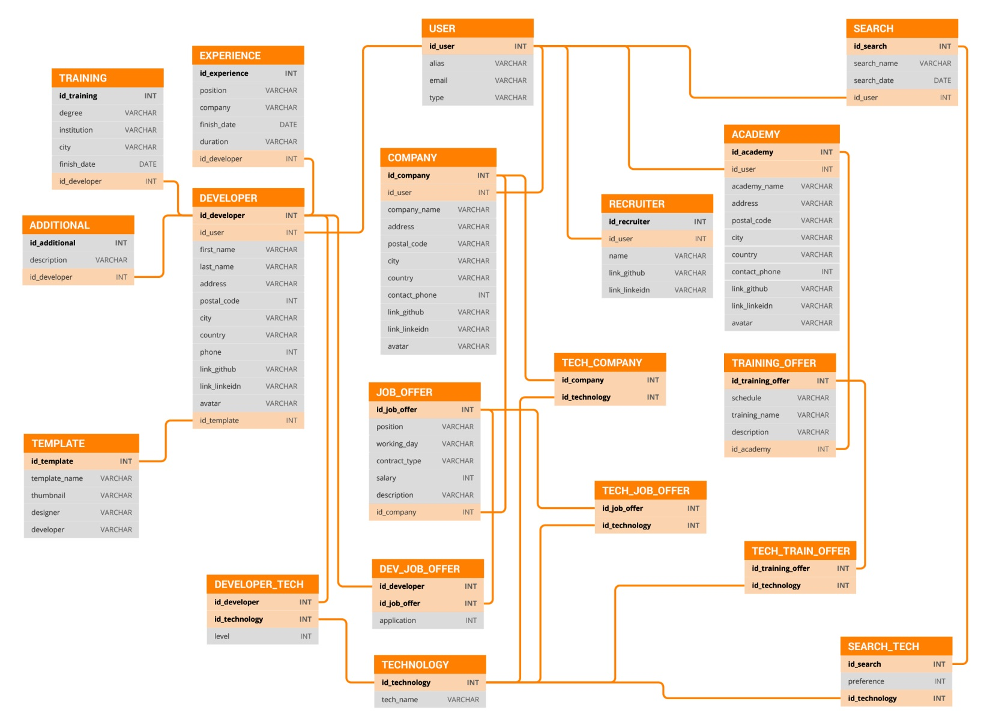
CVeloper
MODELO ENT-REL

Slide 7
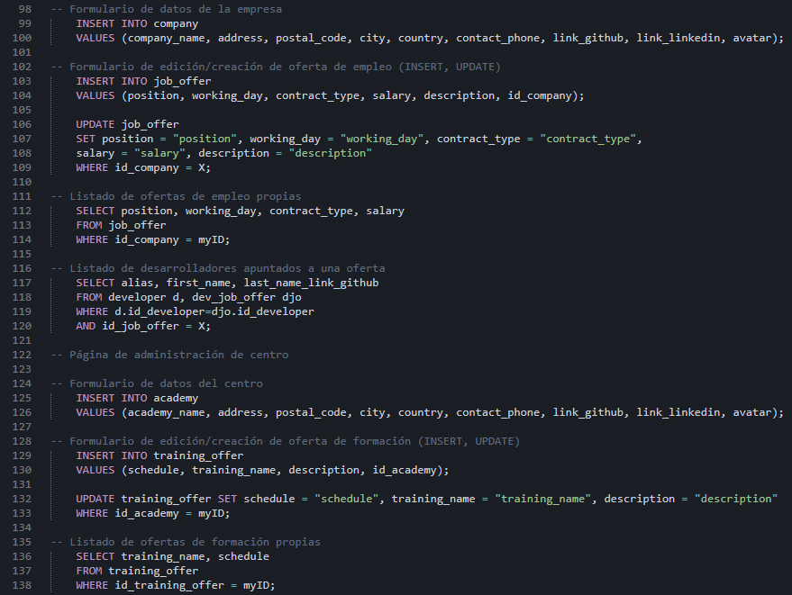
CVeloper
ALGUNAS SELECTS

Slide 8
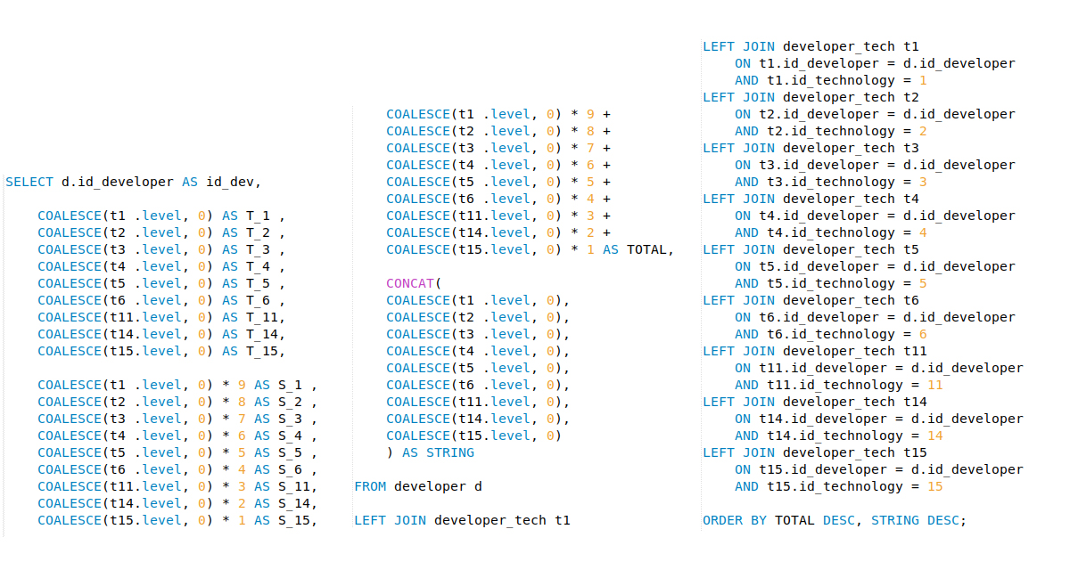
CVeloper
CONSULTA
RANKING

Slide 9
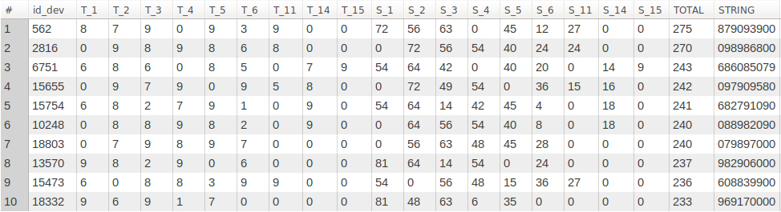
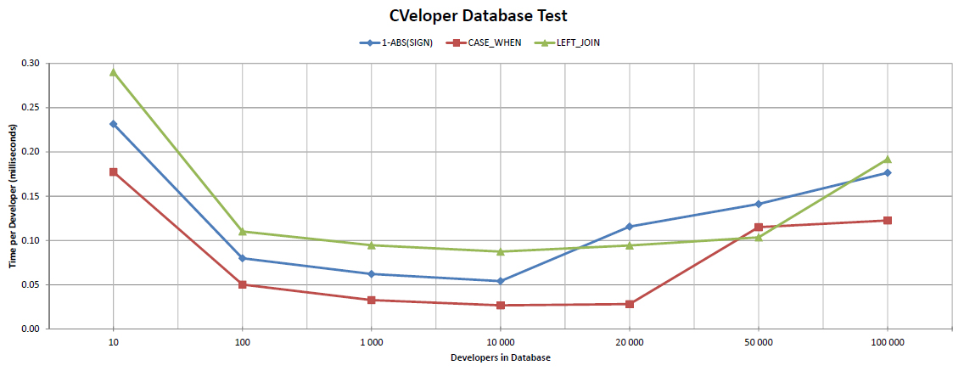
CVeloper
RESULTADO CONSULTA
STATS SELECTS

Slide 10
CVeloper
https://www.cveloper.com/
WEB

